Slide 1
SIN
사용자 음성 활용한 서비스
사용자 인증 및 접근 제어시스템
2014112081 정세인
2017112154 응웬딩흐엉
2018112013 이서연
2018112042 송승민

Slide 2
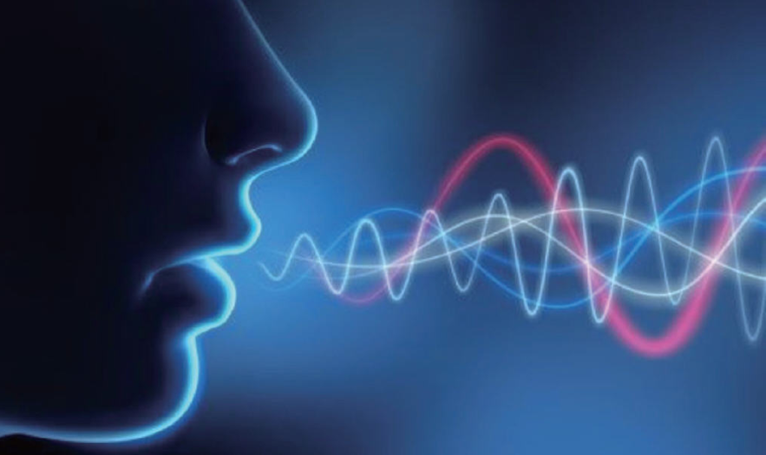
음성인식이란?
- 음성은 사람의 의사전달 수단으로서 언어정보, 화자정보, 감정정보 등과 같이 여러가지 정보를 포함함.
- 음성인식 기술은 일상생활에서 사람들 사이의 음성언어를 사용하여, 정보기기를 제어하거나 정보 서비스를 받을 수 있도록 음성신호에 내재되어 있는 정보를 분석하여 글자나 문장을 바꾸어 줌.
- 음성인식 기술은 차세대 사용자 인터페이스 기술의 핵심요소로서 선진국의 연구기관 등에서 21세기 정보화 사회를 선도할 주요 유망 기술로 선정됨.
Notes:
음성은 사람의 의사전달 수단으로서 언어정보, 화자정보, 감정정보 등과 같이 여러가지 정보를 포함합니다. 이에 대한 음성인식 기술은 일상생활에서 사람들 사이의 음성언어를 사용하여, 정보기기를 제어하거나 정보 서비스를 받을 수 있도록 음성신호에 내재되어 있는 정보를 분석하여 글자나 문장을 바꿔 줍니다. 또한 음성인식 기술은 차세대 사용자 인터페이스 기술의 핵심요소로서 선진국의 연구기관 등에서 21세기 정보화 사회를 선도할 주요 유망 기술로 선정되었습니다.

Slide 3
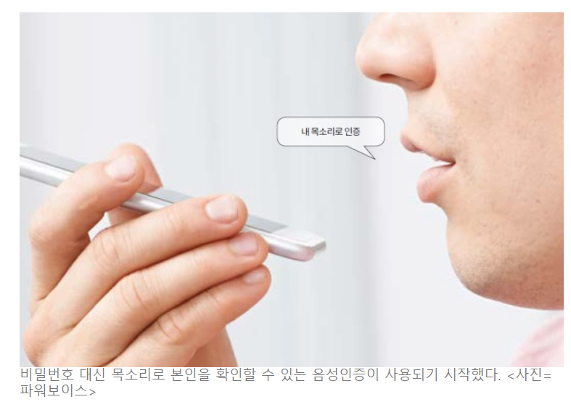
음성인식 현황
"내 목소리로 인증" 7번 말하니 결제 ‘끝’
홈쇼핑 채널을 보던 A씨는 마음에 드는 수영복이 나오자 KT의 인공지능(AI) 기기 ‘기가지니’를 향해 “지니야, 나 저 수영복 살래”라고 말했다. 기가지니는 “네, 알겠습니다”라며 결제를 위한 인증 절차를 시작했다. A씨는 아이디·비밀번호를 입력하거나 ARS 연결 등의 과정 없이 “내 목소리 인증”이라고 말했다. 옆에 있던 친구 B씨도 “내 목소리 인증”이라고 말했지만 기가지니는 “등록된 사용자가 아니다”라며 결제를 거부했다.
미국의 University of Alabama 연구진들 또한 인증방식 또는 자동화를 위해 사람의 음성에 전적으로 의지하는 시스템은 음성을 위.변조한 공격에 매우 취약해질 수 있음을 경고한 것으로 나타났다.
Notes:
그리고 현재 사용자 인증 및 접근에서의 음성인식이 인증 수단으로 이용되고 있습니다. 위와 같이 목소리로 결제 인증을 말하면 쉽게 결제해주는 것을 볼 수 있습니다. 이렇듯 음성인식을 통한 인증방식은 다른 인증 수단에 비해 편리하다는 장점이 있습니다. 하지만 몇몇 전문가나 연구진들은 사용자의 음성 위조,변조 등 기술 한계로 인해 보안에서 취약해질 수 있다는 문제점을 경고합니다. 그래서 저희 프로젝트에서는 기존 사용자 음성을 활용한 사용자 인증 및 접근제어 시스템의 보안취약점을 개선하고 보완할 방안을 제시하고 이를 구현할 것입니다.

Slide 4
설계 주제 및 목적
보안 이슈를 해결하기 위해 사용자 음성을 사용한 사용자 인증 및 접근제어
시스템 개발을 주제로 함.
사용자는 사전에 서비스 시스템에 계정을 생성하고 인증 수단(음성인식)을 등록
사용자는 서비스 이용 시 등록한 인증수단을 활용하여 인증값을 생성하여 서비스 시스템에 제시
서비스 시스템은 사용자 음성 인식 기반 인증 및 접근제어 시스템을 활용하여 사용자가 제시한 인증값에 대한 검증을 실시
사용자 인증 및 접근제어 시스템의 결과 값에 따라 서비스 시스템은 사용자의 서비스를 사용할 수 있도록 접근 권한을 부여
Notes:
설계 주제는 보안 이슈를 해결하기 위한 사용자 음성을 사용한 사용자 인증 및 접근제어 시스템 개발입니다. 이 주제를 위해 다음과 같은 방법을 차례로 거칩니다. 첫째, 사용자는 사전에 서비스 시스템에 계정을 생성하고 인증 수단(음성인식)을 등록하고, 둘째, 서비스 이용 시 등록한 인증수단을 활용하여 인증값을 생성하여 서비스 시스템에 제시합니다. 셋째, 서비스 시스템은 사용자 음성 인식 기반 인증 및 접근제어 시스템을 활용하여 사용자가 제시한 인증값에 대한 검증을 실시합니다. 마지막으로, 서비스 시스템은 사용자 인증 및 접근제어 시스템의 결과 값에 따라 서비스 시스템은 사용자의 서비스를 사용할 수 있도록 접근 권한을 부여합니다.

Slide 5
요구사항 분석
<기능 요구 조건>
● 사람의 목소리를 인식하는 마이크
● 사용자 계정 생성 및 인증 수단(음성 인식) 등록
● 사용자 목소리 저장하는 데이터베이스
● 기 등록값과 입력받은 음성을 비교하는 기능(검증)
● 비교 결과에 따라 접근 권한 부여
● 음성 인식된 내용을 문자 데이터로 전환 처리하는 기능
● PC 또는 모바일 단말에서 운용
● 예제 서비스(예 은행, 쇼핑몰 등)에서 활용
Notes:
다음은 요구사항 분석입니다. 본 설계의 목표를 달성하기 위한 필요한 기능 요구조건은 다음과 같습니다.
1. 사람의 목소리를 인식하는 마이크 2. 사용자 계정 생성 및 인증 수단(음성 인식) 등록
3. 사용자 목소리 저장하는 데이터베이스 4. 기 등록값과 입력받은 음성을 비교하는 기능(검증)
5. 비교 결과에 따라 접근 권한 부여 6. 음성 인식된 내용을 문자 데이터로 전환 처리하는 기능
7. PC 또는 모바일 단말에서 운용 8. 예제 서비스(예 은행, 쇼핑몰 등)에서 활용

Slide 6
요구사항 분석
<성능규격조건>
● 마이크의 목소리 인식률 : 90% 이상
● 사용자 목소리 인식할 때의 시스템 반응시간 : 0.3ms 이하
● 등록값과 입력받은 음성 비교 시 비교오차율 : 1% 이하
● 음성 인식 내용의 문자 데이터화 처리 정확도 : 98%
● 사용자 계정을 저장하는 데이터베이스의 존재
● 사용자 목소리를 저장하는 충분한 데이터베이스 공간의 존재
● PC 또는 모바일 단말에서 운용 가능하도록 하는 접근성
● 서비스에서의 활용도 및 사용자가 느끼는 편리함 증대
Notes:
또한 성능규격조건은 다음과 같습니다.
1. 마이크의 목소리 인식률은 90% 이상이어야 하며 2. 사용자 목소리 인식할 때의 시스템 반응시간은 0.3ms 이하여야 하고 3. 등록값과 입력받은 음성 비교 시 비교오차율은 1% 이하 4. 음성 인식 내용의 문자 데이터화 처리 정확도는 98% 이상
5. 사용자 계정을 저장하는 데이터베이스가 존재해야 하며 6. 사용자 목소리를 저장하는 충분한 데이터베이스 공간의 존재
7. PC 또는 모바일 단말에서 운용 가능하도록 하는 접근성 8. 서비스에서의 활용도 및 사용자가 느끼는 편리함이 증대되어야 합니다.

Slide 7
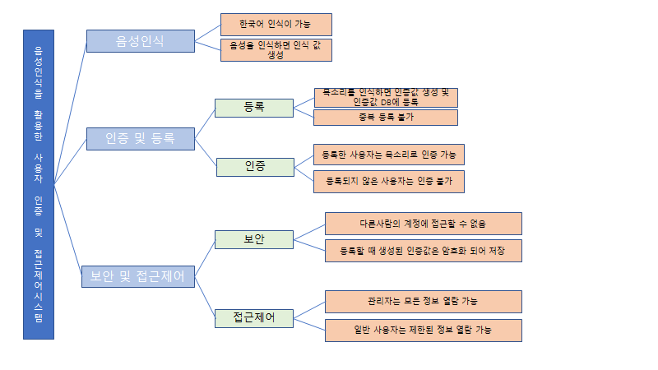
설계목표
<목적나무>
Notes:
다음은 설계목표로, 프로젝트의 목적나무입니다. 먼저 프로그램은 음성인식, 인증 및 등록, 보안 및 접근제어로 3가지로 나뉩니다. 음성인식은 한국어 인식이 가능하며, 음성을 인식하면 인식 값을 생성해야합니다. 인증 및 등록에서의 등록 부분에서는 목소리를 인식하면 인증값 생성 및 인증값을 DB에 등록해야하고 이때 중복 등록은 불가능해야합니다. 인증 부분에서는 등록한 사용자는 목소리로 인증 가능하며 등록되지 않은 사용자는 인증이 불가능해야 합니다. 보안 및 접근제어에서 보안부분에서는 사용자는 다른 사람의 계정에 접근할 수 없고, 등록할때 생성된 인증값은 암호화 되어 저장돼야합니다. 접근제어에서 관리자는 모든 정보 열람가능하며, 일반사용자는 제한된 정보만 열람 가능해야합니다.

Slide 8
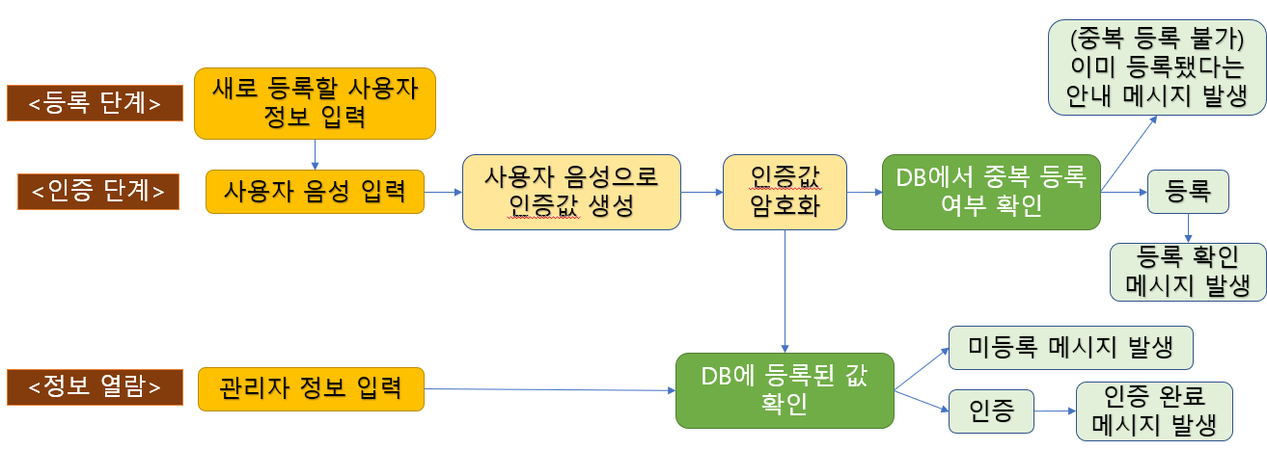
설계목표
<설계도>
Notes:
다음은 설계도로, 더 자세하게 살펴보면, 등록단계에서 새로 등록할 사용자 정보를 입력하고, 인증단계에서 사용자 음성을 입력하여 인증값을 생성, 암호화 후 DB에서 중복등록 여부를 확인 후 등록합니다. 접근제어에서는 정보를 입력하여 DB에 등록된 값을 확인 후 정보를 열람할 수 있도록 합니다.

Slide 9
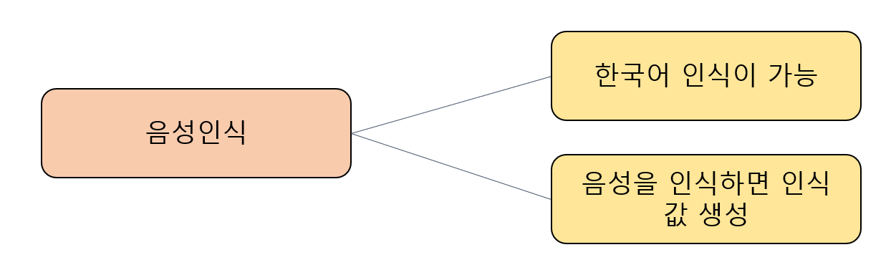
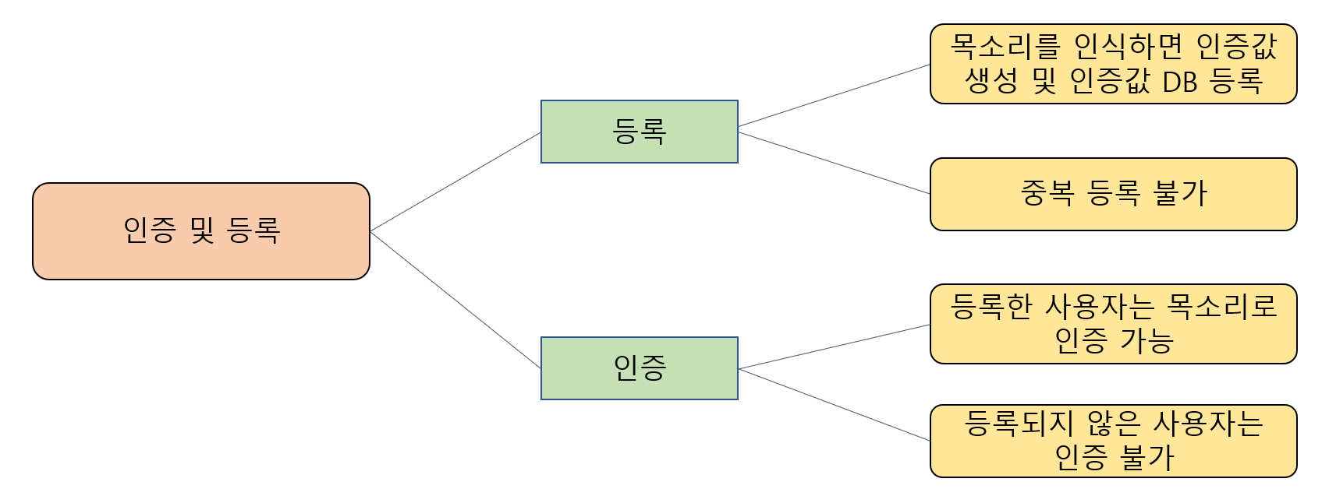
구현방법
<음성인식>
- 사용자의 목소리를 인식하여 인식값 생성
<인증 및 등록>
- 사용자가 자신의 목소리를 등록시키면, 시스템은 사용자의 목소리를 gmm파일로 변환하여 DB에 저장
Notes:
다음은 구현방법입니다. 먼저 음성인식에서는 사용자의 목소리를 인식하여 인식값을 생성합니다.
인증 및 등록에서는 사용자가 자신의 목소리를 등록시키면 시스템은 사용자의 목소리를 gmm파일로 변환하여 데이터베이스에 저장합니다.

Slide 10
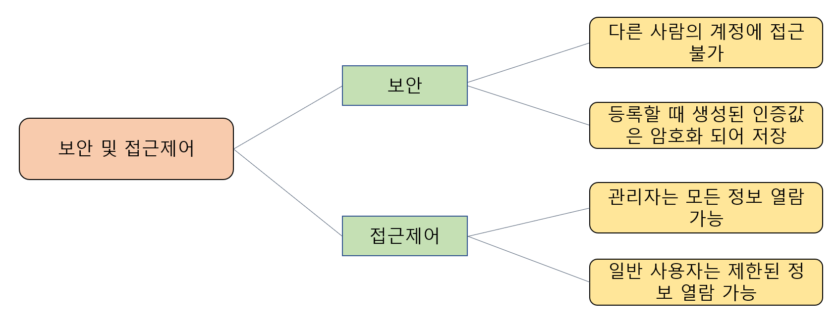
구현방법
<보안 및 접근제어>
- 사용자가 서비스를 이용하기 위해 인증을 원하면, 시스템은 랜덤으로 생성된 text를 읽기를 요구함
- 사용자가 text를 읽으면, 시스템은 생성된 텍스트와 일치하는지 검사함
- 일치하면 등록 되어있던 gmm파일과 새로 입력된 음성데이터의 일치율을 비교하여 일정 수준을 넘어서면 접근을 허용함
Notes:
보안 및 접근제어에서는 사용자가 서비스를 이용하기 위해 인증을 원하면 시스템은 랜덤으로 생성된 text를 읽기를 요구합니다. 이는 다른 사람이 사용자의 음성을 녹음하여 인증하려는 것을 방지하기 위함입니다. 사용자가 텍스트를 읽으면 생성된 텍스트와 일치하는 지 검사하고, 일치하면 등록되어있던 gmm파일과 새로입력된 음성데이터의 일치율을 비교하여 일정 수준을 넘어서면 인증이 완료된다.

Slide 11
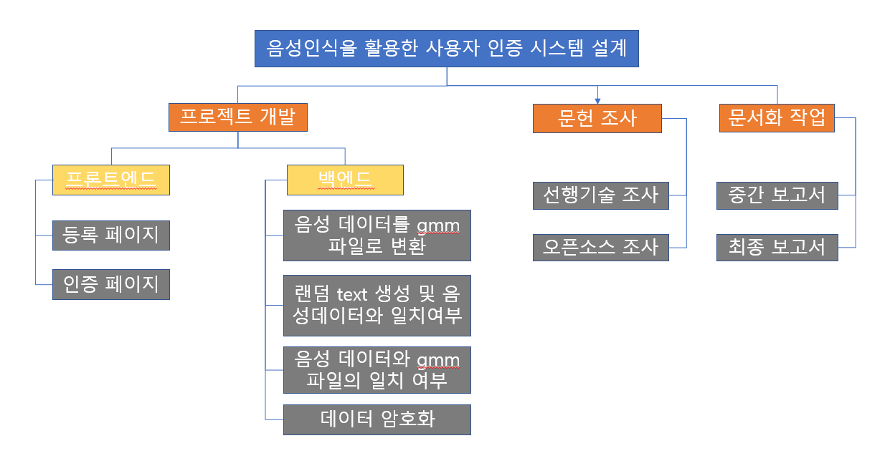
작업 분담 구조
Notes:
작업 분담 구조는 다음과 같습니다. 프로젝트 개발 부분에서는 프론트엔드와 백엔드 부분으로 나뉘며 프론트엔드에서는 등록페이지와 인증페이지 구현을, 백엔드에서는 음성데이터를 gmm파일로 변환, 랜덤text생성하여 음성데이터와 일치여부, 음성데이터와 gmm파일의 일치여부, 데이터 암호화를 구현합니다. 또한 문헌 조사에서는 선행기술, 오픈소스를 조사하였으며, 문서화작업에서는 보고서 작성을 합니다.

Slide 12
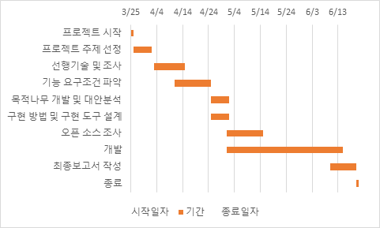
설계 일정
Notes:
다음은 설계 일정입니다. 현재까지 주제 선정과 선행기술 및 조사, 기능 요구조건 파악, 목적나무 개발 및 대안분석, 구현방법 설계를 진행하였고, 지금은 오픈소스조사와 개발을 진행 중 입니다.

Slide 13
감사합니다.

